Slide 1
DESARROLLO DE APLICACIONES II
Ing. Ricardo Dulanto Ramírez
rdulantor@usmp.pe
Semana 02

Slide 2
Formula de Evaluación
PF= 0.5*PE + 0.2*EP + 0.3*EF
Donde:
PF = Promedio Final
PE = Promedio de evaluaciones
EP = Examen parcial (Promedio del Trabajo parcial individual y grupal)
EF = Examen Final (Promedio del Trabajo final individual y grupal)
PE = (0.40 * P1 + 0.50 * P2 + 0.1 * NP)
Donde:
P1 = Práctica calificada 1 de laboratorio
P2 = Práctica calificada 2 de laboratorio
NP = Participación en clase

Slide 3
Agenda
Proyectos
Controllers
Routing engine

Slide 4
Proyectos
Visual Studio

Slide 5
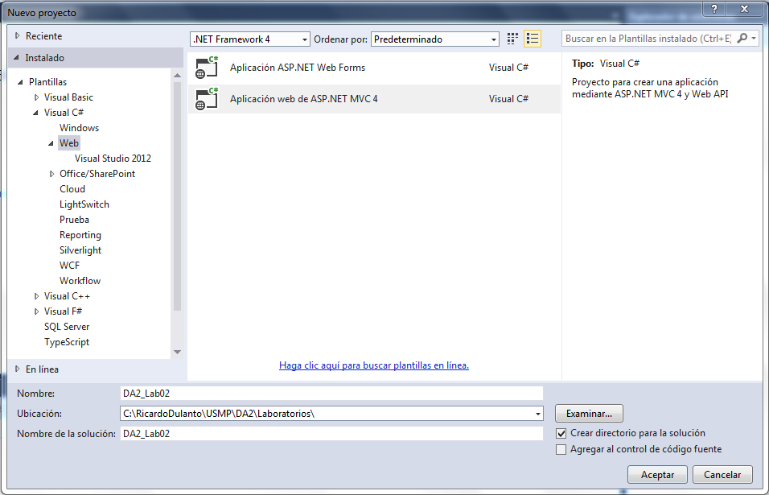
Proyectos

Slide 6
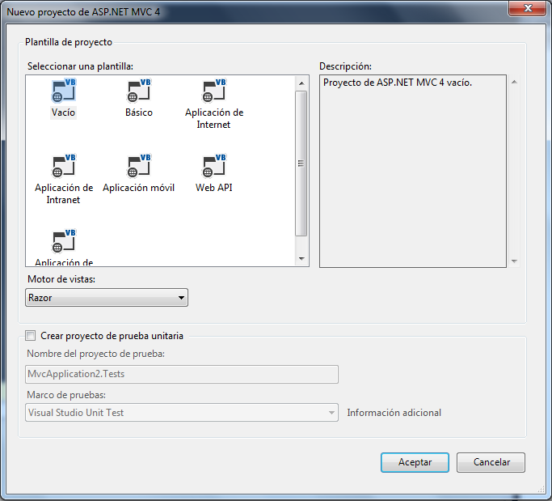
Proyectos

Slide 7
Controllers
MVC ASP.NET

Slide 8
Controladores
El procesamiento de una petición empieza con el motor de enrutamiento.
Este motor enlaza la petición a un método de un controlador.
El método es ejecutado y produce el resultado que es devuelto hacia el usuario.

Slide 9
Routing engine
Conceptos y configuración

Slide 10
Routing Engine
En ASP.NET MVC no se espera los nombres de los archivos físicos se encuentren como parte de las URLs.
La URL se enlaza a un método de un controlador en base al motor de enrutamiento:
http://localhost/productos
Controller: Productos y Método: Index
http://localhost/servicios/detalle
Controller: Servicios y Método: Detalle

Slide 11
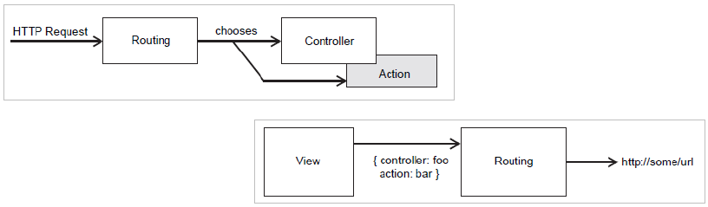
Routing Engine
El motor de enrutamiento de ASP.NET MVC nos permite que las URL se asignen métodos de controladores.
De esta manera, podemos tener URL descriptivas a las acciones de los usuarios.

Slide 12
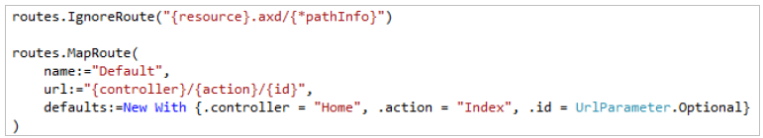
Routing Engine
La plantilla de proyecto utilizada incluye dos rutas por defecto.
La primera evita el acceso a ScriptResource.axdb y WebResource.axd.
La segunda permite enlazar las peticiones a los métodos de los controladores.

Slide 13
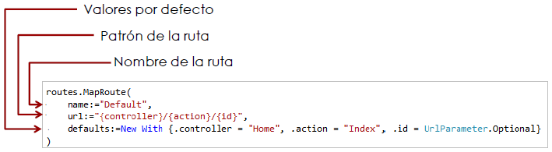
Routing Engine
La definición de rutas se realiza en MapRoute:

Slide 14
Routing Engine
El motor de enrutamiento maneja las URL en dos direcciones:
1.Inbound Routing(entrada)
Recibe la URL entrante para asignarla al método y controlador correcto, así pasar los parámetros que se envían en la URL.
2.Outbound routing(salida)
Construir las URL de la aplicación en la vistas que se enlazan a algún método de un controlador, enviando los parámetros de ser necesario.

Slide 15
Laboratorio 01
DA2_LAB02_1

Slide 16
Laboratorio 01
1.Crear el controlador Productos.
2.Para el controlador, crear los métodos y sus vistas respectivas para:
Index, List, Detail
3.Definir una ruta que permita que la URL con el formato:
http://localhost/Catalogo/Listado
Invoque al método List del controlador Productos
4.Definir una ruta que permita que la URL con el formato:
http://localhost/Catalogo/Detalle
Invoque al método Detail del controlador Productos
5.Ejecutar la aplicación

Slide 17
Laboratorio 02
DA2_LAB02_2

Slide 18
Laboratorio 02
1.En la vista Index, crear enlaces hacia los métodos List y Detail, haciendo uso de:
Etiqueta HTML <a>
HelperActionLink
2.Ejecutar la aplicación y probar los enlaces.

Slide 19
Laboratorio 03
DA2_LAB02_3

Slide 20
Laboratorio 03
Modificar las rutas creadas para que permitan que la URL con el formato:
http://localhost/CatalogoVirtual/Listado
Invoque al método List del controlador Productos
Definir una ruta que permita que la URL con el formato:
http://localhost/CatalogoVirtual/Detalle
Invoque al método Detail del controlador Productos

Slide 21
Laboratorio 04
DA2_LAB02_4

Slide 22
Laboratorio 04
1.Crear el controlador Noticias.
2.Para el controlador, crear los métodos y sus vistas respectivas para:
Index, Listado, Detalle
3.Definir una ruta que permita que la URL con el formato:
http://localhost/Archivo/Historial
Invoque al método Listado del controlador Noticias
4.Definir una ruta que permita que la URL con el formato:
http://localhost/Archivo/Detalle
Invoque al método Detalle del controlador Noticias
5.Ejecutar la aplicación y verificar el funcionamiento de las rutas.

Slide 23
PARAMETROS EN LA URL
ROUTING

Slide 24
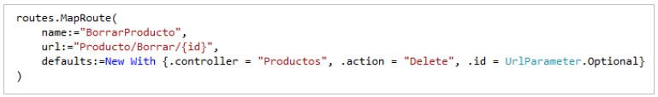
Parámetros
Podemos enviar parámetros como parte de la URL, éstos pueden formar parte de la configuración de rutas.
Se agregan como pares clave/valor al objeto de petición RouteData, para de ser necesario, acceder a los valores de la URL a través de este objeto.

Slide 25
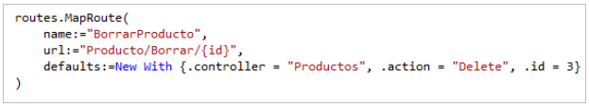
Parámetros
Es posible configurar la ruta para que en el formato de la URL, los parámetros puedan tener:
Valores por defecto.
Indicar los valores como opcionales.

Slide 26
Laboratorio 05
DA2_LAB02_5

Slide 27
Laboratorio 05
1.Crear el método Delete para el controlador Productos.
2.Definir una ruta para que el método pueda recibir un parámetro y la URL tenga el formato:
http://localhost/Catalogo/Borrar/9
3.Configurar la ruta para que el valor a recibir y se muestre en la vista correspondiente, pueda ser considerado como:
Parámetro opcional
Parámetro con valor por defecto
Recibir el valor en el método

Slide 28
Restricciones y reglas
MVC

Slide 29
Restricciones
Podemos agregar condiciones que tienen que ser cumplidas por una petición, como por ejemplo:
Que los valores de los parámetros de la URL tienen que cumplir alguna regla.
Las rutas que tienen ser llamadas por GET o POST.
Según el tipo de datos del valor del parámetro que recibe, la ruta se pueda asignar a diferentes métodos de un controlador.

Slide 30
Restricciones Personalizadas
En el caso de necesitar aplicar alguna regla específica, es posible crear una clase que contenga la restricción que luego podemos utilizar dentro de la configuración de rutas.
Se debe crear una clase que implemente IRouteConstraint.

Slide 31

Recursos
Routing
https://msdn.microsoft.com/en-us/library/cc668201.aspx
Regular expressions
https://msdn.microsoft.com/en-us/library/hs600312%28v=vs.140%29.aspx

